Slide 1
UNIPOLARNI TRANZISTORI
Prof. dr Tatjana Pešić-Brđanin

Slide 2
Tranzistori sa efektom polja
JFET
MOSFET

Slide 3
MOSFET
MOSFET – Metal Oxide Semiconductor Field Effect Transistor
MOS tranzistor je poluprovodnička komponenta koja se tehnološki realizuje sa četiri elektrode. Elektrode se nazivaju sors, drejn, gejt i supstrat (source, drain, gate, bulk). U zavisnosti od tehnološke realizacije (tj. tipa kanala), razlikuju se dve vrste MOS tranzistora:
  NMOS tranzistor,
  PMOS tranzistor.
U zavisnosti od nastanka kanala, razlikuju se:
  tranzistori sa ugrađenim kanalom i
  tranzistori sa indukovanim kanalom.

Slide 4
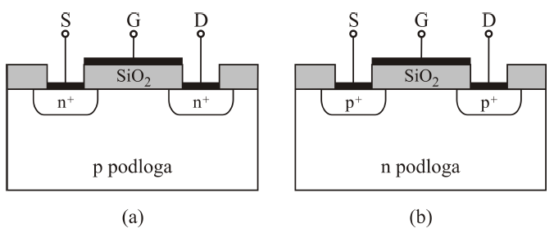
Struktura MOS tranzistora
Poprečni presek NMOS (a) i PMOS (b) tranzistora
Na silicijumsku podlogu n-tipa ili p-tipa, nanosi se tanak sloj oksida (silicijum-dioksid, SiO₂), iznad kojeg se nalazi metal (aluminijum) ili polikristalni silicijum. Ovaj sloj metala sa kontaktom je elektroda koja se zove gejt (eng. gate, G). Silicijumska podloga, odnosno supstrat, može biti sa izvedenim kontaktom, pa se taj priključak označava sa B (eng. bulk ). U podlogu se difunduju dve simetrične jako dopirane poluprovodničke oblasti koje čine sors i drejn. Na ove oblasti se nanose metalni kontakti koji se označavaju sa S (eng. source) i D (eng. drain).

Slide 5
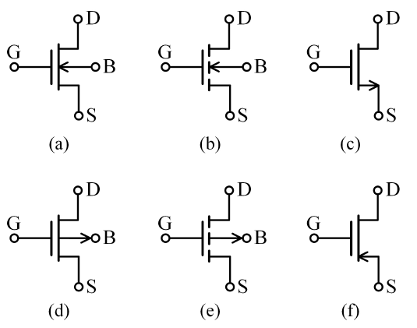
U daljoj analizi, osim ako nije drugačije naglašeno, smatraćemo da su
supstrat i sors na istom potencijalu, odnosno da je napon V_{SB} jednak nuli.
Simboli NMOS tranzistora sa ugrađenim kanalom (a), NMOS tranzistora sa indukovanim kanalom (b), pojednostavljeni simbol NMOS tranzistora kod
kojeg su priključci sorsa i supstrata spojeni (c), PMOS tranzistora sa ugrađenim kanalom (d), PMOS tranzistora sa indukovanim kanalom (e) i pojednostavljeni simbol PMOS tranzistora kod kojeg su priključci sorsa i supstrata spojeni (f)

Slide 6
Kapacitivnost MOS kondenzatora
Neka su za NMOS tranzistor drejn i sors na masi (V_{D} = V_{S} = 0), a
napon između gejta i sorsa V_{GS} se može menjati. Struktura gejt-oksid-supstat ponaša se, u tom slučaju, kao pločasti kondenzator čija je jedna elektroda gejt, a druga supstrat. Između se nalazi sloj oksida koji ima ulogu dielektrika. Promenljivim naponom na gejtu menjaće se koncentracija nosilaca naelektrisanja u podlozi ispod oksida gejta, između drejna i sorsa. To dovodi do promene kapacitivnosti strukture gejt-oksid-supstat (MOS kondenzator). Ova karakteristika zavisnosti kapacitivnosti MOS kondenzatora od napona između gejta i sorsa zove se C − V kriva. Uobičajeno je u literaturi da se umesto kapacitivnosti daje zavisnost kapacitivnosti po jedinici površine, što će biti slučaj i ovde.

Slide 7
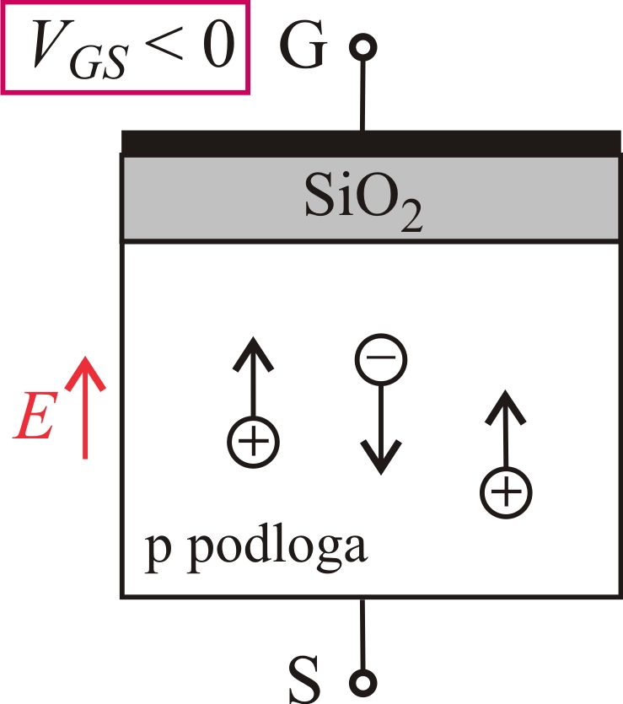

Ispod oksida, u poluprovodniku, povećana je koncentracija šupljina i ova oblast rada zove se akumulacija.
t_{ox} je debljina oksida, a ε_{ox} je dielektrična konstanta oksida
(ε_{rox} = 3.97)

Slide 8
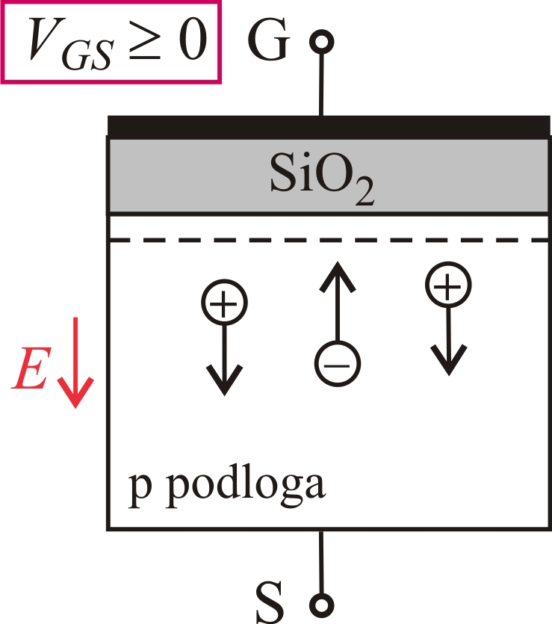

Osiromašena oblast
Ispod oksida, u poluprovodniku, pojavljuju se nekompenzovani akceptorski joni i ova oblast rada zove se osiromašenje.
C_{Si} je kapacitivnost po jedinici površine kondenzatora sa delom dielektrika u silicijumu

Slide 9
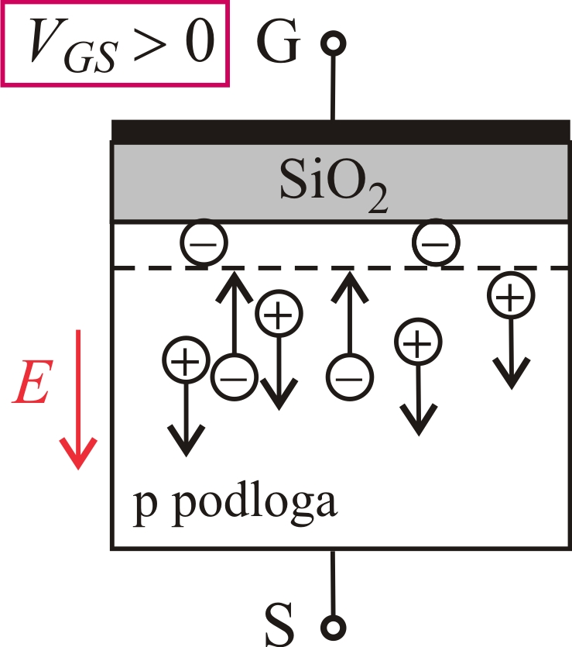
Osiromašena oblast
Ispod oksida, u poluprovodniku, pojavljuju se elektroni i ova oblast rada zove se slaba inverzija.
C_{Si} je kapacitivnost po jedinici površine kondenzatora sa delom dielektrika u silicijumu

Slide 10
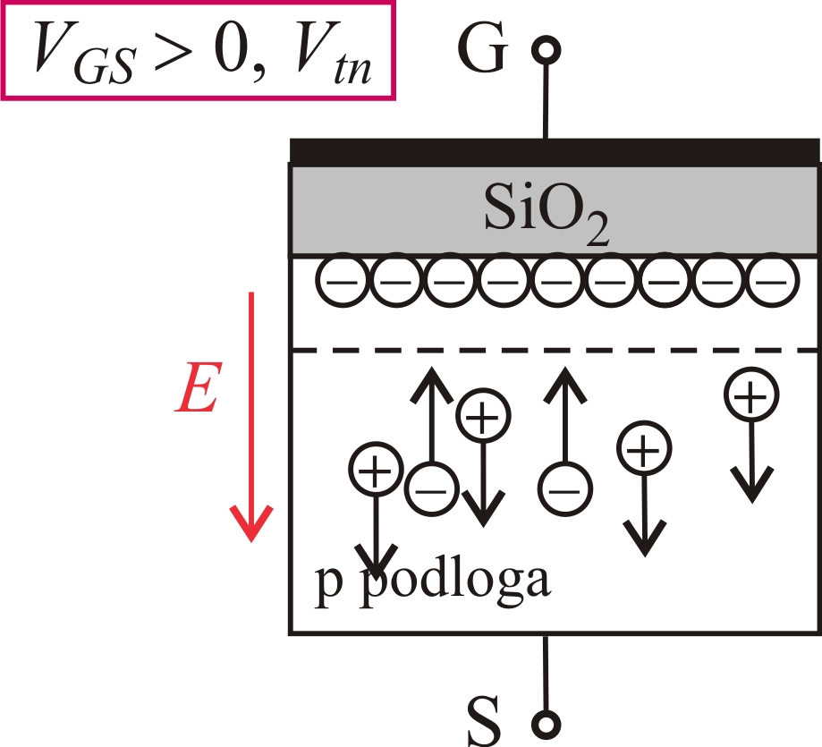
Osiromašena oblast
Kanal
Ispod oksida, u poluprovodniku, pojavljuju ima veliki broj elektrona, pojavljuje se tanak sloj n-tipa, i ova oblast rada zove se jaka inverzija.
Kapacitivnost ne zavisi dalje od primenjenog napona.

Slide 11
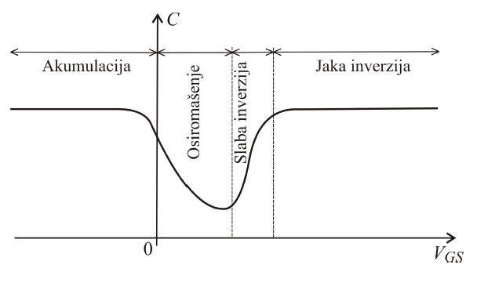
C – V kriva

Slide 12
Napon praga
Napon između gejta i sorsa pri kojem dolazi do inverzije tipa podloge, odnosno do formiranja kanala, zove se napon praga i predstavlja osnovni električni parametar MOS tranzistora. Za određeni tehnološki proces, napon praga ima približno konstantnu vrednost, ukoliko su potencijali supstrata i sorsa jednaki. Za tranzistore sa indukovanim kanalom:
Napon praga NMOS tranzistora je pozitivan, V_{tn} > 0.
Napon praga PMOS tranzistora je negativan, V_{tp} < 0.
Za tranzistore sa ugrađenim kanalom:
Napon praga NMOS tranzistora je negativan, V_{tn} < 0.
Napon praga PMOS tranzistora je pozitivan, V_{tp} > 0.

Slide 13


Efekat supstrata
Ako su sors i supstrat na različitim potencijalima, tada se menja napon praga:
gde je sa V_{tn0} označen napon praga tranzistora za V_{SB} = 0, a
je koeficijent polarizacije supstrata, koji se često naziva koecijentom efekta tela (eng. body-effect coefficient). Sa φ_{F} označen je Fermijev potencijal koji ima tipične vrednosti za p-tip podloge u opsegu od
−0.4 V do − 0.3 V.

Slide 14
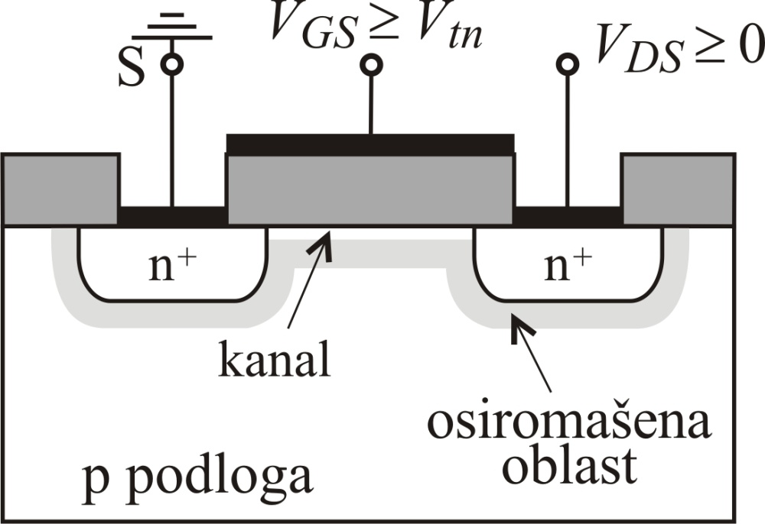
Uspostavljanje struje drejna
Za NMOS tranzistor pretpostavimo da je uspostavljen kanal, odnosno da je V_{GS} ≥ V_{tn}. Da bi protekla struja, neophodno je dovesti određeni napon izneđu sorsa i drejna, V_{DS} ≥ 0.
Postoje dva polja, vertikalno, koje omogućava formiranje kanala, i lateralno, koje omogućava transport nosilaca u kanalu. U kanalu se kreću elektroni, u smeru suprotnom od smera lateralnog polja, formirajući struju drejna, od drejna ka sorsu.

Slide 15
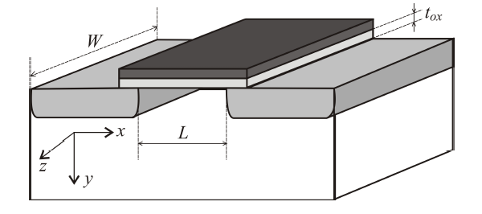

Osnovne fizičke dimenzije MOS tranzistora
Za male vrednosti V_{DS}, kanal se ponaša kao otpornik i struja drejna je proporcionalna primenjenom naponu V_{DS}, pri konstantnom naponu V_{GS}. Ova oblast rada NMOS tranzistora zove se linearna.
gde je R_{on} otpornost kanala koja se kontroliše naponom V_{GS}.

Slide 16



Daljim povećanjem napona V_{DS} širi se osiromašena oblast inverzno polarisanog spoja drejn-supstrat, odnosno sužava se kanal na strani drejna i struja više ne raste linearno sa primenjenim naponom. Ova oblast rada, zajedno sa linearnom oblašću, je triodna oblast ili nezasićena oblast. Struja drejna je:
i važi samo u triodnoj oblasti (nezasićenoj oblasti), za V_{GS} − V_{tn} > V_{DS}. U literaturi se često uvodi transkonduktansni parametar k_{n}:
pa se i struja drejna može izraziti preko k_{n}:

Slide 17

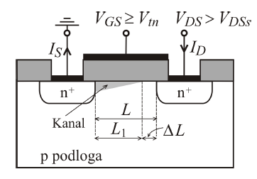
Kada napon V_{DS} dostigne vrednost V_{GS} − V_{tn} dolazi do prekida kanala i taj napon se zove napon zasićenja V_{DSs} = V_{GS} − V_{tn}.
Za vrednosti napona V_{DS} > V_{DSs}, dužina kanala se smanjuje sa L na L₁. Elektroni koji od sorsa stignu do tačke prekida kanala bivaju zahvaćeni jakim električnim poljem u osiromašenoj oblast drejn-supstrat i tako stižu do drejna, pri čemu struja drejna ostaje konstantna. Ova oblast rada
zove se oblast zasićenja. U ovoj
oblasti, MOS tranzistor može da se
koristi kao izvor konstantne struje.

Slide 18
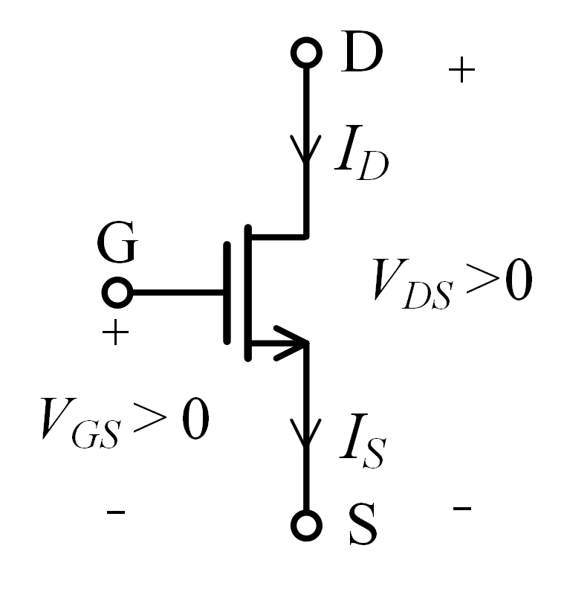
Statičke karakteristike
Strujno-naponske karakteristike
  Izlazne karakteristike I_{D}=f(V_{DS}), V_{GS} – parametar
  Prenosne I_{D}=f(V_{GS}), V_{DS} – parametar

Slide 19
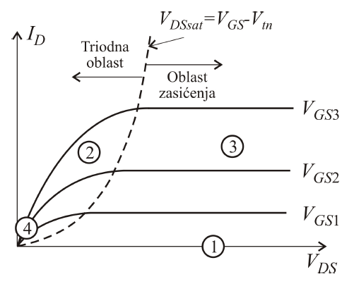
① Oblasti zakočenja, za napone na gejtu manje od napona praga
② Triodna oblast, napon gejta veći od napona praga, a napon na drejnu manji od napona V_{OV}= V_{GS} − V_{tn}
③ Oblast zasićenja, napon gejta veći od napona praga, a napon na drejnu veći od napona V_{OV}= V_{GS} − V_{tn}
④ Linearna oblast, napon gejta veći od napona praga, a napon na drejnu mali
Izlazne staticke karakteristike NMOS tranzistora

Slide 20

Realno, međutim, struja drejna u oblasti zasićenja nije konstantna već zavisi od napona V_{DS}, što je posledica skraćenja kanala u oblasti zaćicenja. Kako dužina kanala u oblasti zasićenja zavisi od vrednosti napona V_{DS}, to se ova pojava naziva modulacija dužine kanala, a povećanje struje drejna usled kraćeg kanala efekat modulacije dužine kanala:
λ_{n} = 1/V_{An}, gde je V_{An} napon analogan Erlijevom naponu za bipolarne tranzistore.

Slide 21
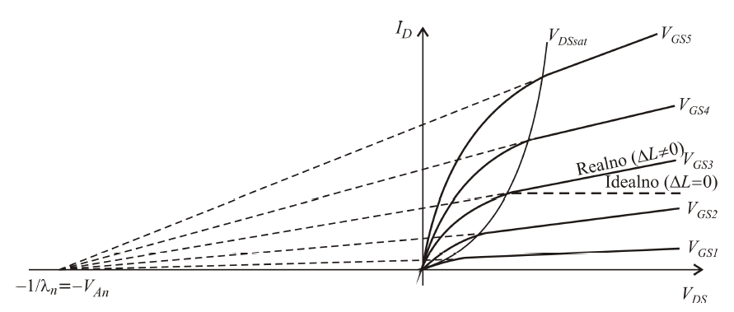

Slide 22
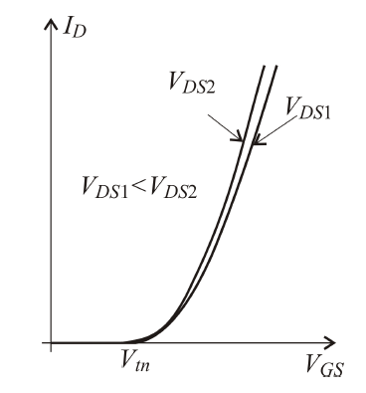
Prenosne karakteristike

Slide 23
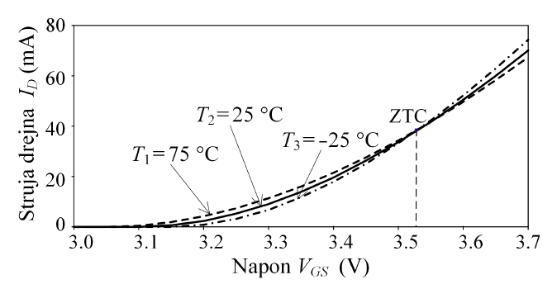
Ograničenja u radu
Sa porastom temperature opadaju i napon praga i pokretljivost nosilaca u kanalu.
Za male napone na gejtu dominira pad napona praga, pa struja drejna raste.
Za veće napone na gejtu dominira pad pokretljivosti nosilaca
u kanalu, pa struja drejna opada.
Za jednu vrednost napona na gejtu efekti se međusobno kompenzuju i time je određena tačka u kojoj se prenosne karakteristike presecaju. Ova tačka naziva se tačka nultog temperaturnog koeficijenta (Zero Temperature Coefficient – ZTC).

Slide 24
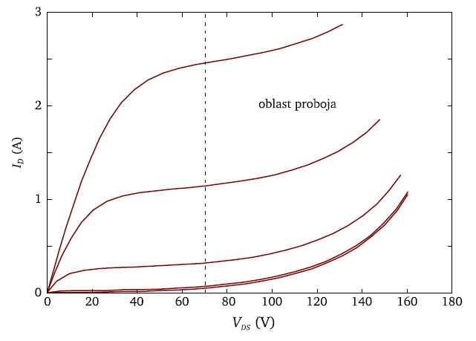
Proboj
Napon V_{DS} se u oblasti zasićenja može povećavati sve dok kod PN spoja drejn–supstrat ne nastupi proboj. Tada dolazi do naglog porasta struje I_{D}.

Slide 25
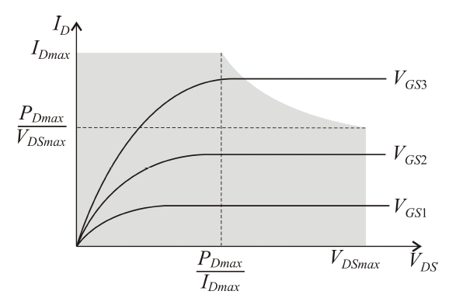
Disipacija snage
Disipacija snage označava se sa P_{D} = V_{DS}⋅ I_{D} i njena maksimalna dozvoljena vrednost P_{Dmax} se definiše u tehničkim specifikacijama proizvođača. Prilikom projektovanja elektronskih kola potrebno je
obezbediti da disipacija snage na tranzistoru u svakom trenutku
bude manja ili jednaka vrednosti P_{Dmax} .
Oblast sigurnog rada

Slide 26
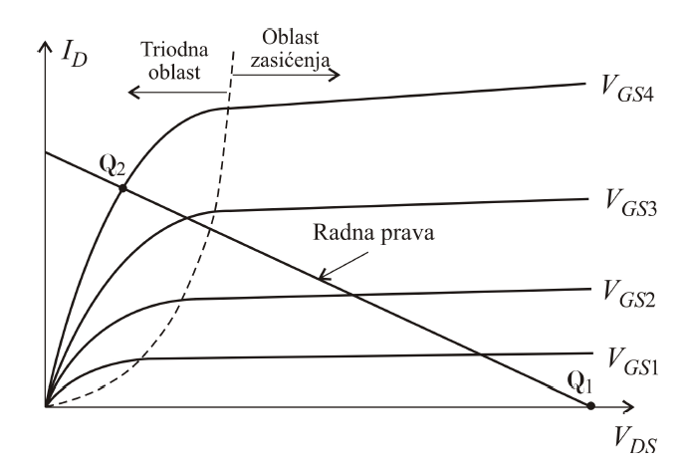
MOS tranzistor kao prekidač
Grafički prikaz radnih tačaka NMOS tranzistora kada se koristi kao prekidač

Slide 27
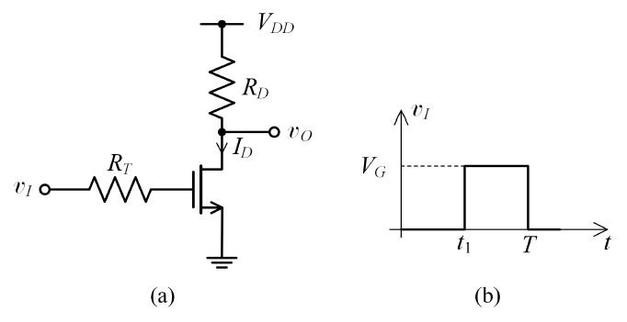


NMOS tranzistor u ulozi prekidača (a) i pobudni signal (b)
Napon na gejtu je manji od napona praga, tranzistor ne vodi, izlazni napon je jednak naponu napajanja V_{DD}; tranzistor se ponaša kao otvoren prekidač
Napon na gejtu je veći od napona praga, tranzistor vodi i radi u triodnoj oblasti, izlazni napon je jednak nuli; tranzistor se ponaša kao zatvoren prekidač

Slide 28
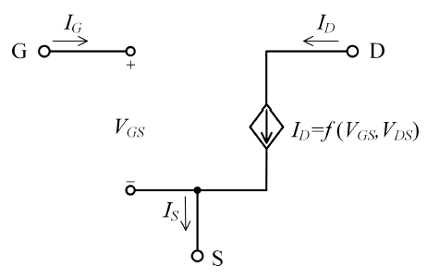
Model MOS tranzistora za velike signale
Tranzistor se ponaša kao naponom kontrolisani strujni izvor čija struja zavisi od napona V_{GS} u oblasti zasićenja i napona V_{GS} i V_{DS} u triodnoj oblasti. Pošto je između gejta i kanala sloj oksida, ulazna ot-
pornost MOS tranzistora je reda veličine 10¹² Ω, pa je struja gejta praktično jednaka nuli, tj. I_{G} = 0. Stoga se ulazno kolo predstavlja otvorenom vezom.

Slide 29
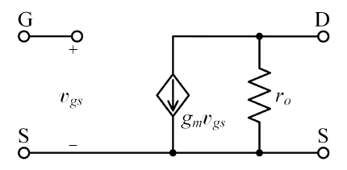


Model MOS tranzistora za male signale
Izvođenje ovog modela ekvivalentno je postupku koji smo imali za JFET.
Parametri modela, transkonduktansa g_{m} i dinamička otpornost r_{o}, određuju se iz radne tačke za jednosmernu polarizaciju tranzistora u oblasti zasićenja:

